Slide 1
CHƯƠNG II PHÂN TỬ LIÊN KẾT HÓA HỌC
BÀI 5
PHÂN TỬ - ĐƠN CHẤT – HỢP CHẤT

Slide 2
Câu 5: Trong số các chất cho dưới đây, hãy chỉ ra và giải thích chất nào là đơn chất , chất nào là hợp chất?
Khí amoniac tạo nên từ N & H.
Phosphorus đỏ tạo nên từ P.
Acid chlohiđric tạo nên từ H& Cl.
Calcium carbonat tạo nên từ Ca, C, O.
Glucozo tạo nên từ C, H, O.
Kim loại Magnesium tạo nên từ Mg.
Hợp chất
Đơn chất
Hợp chất
Hợp chất
Hợp chất
Đơn chất

Slide 3
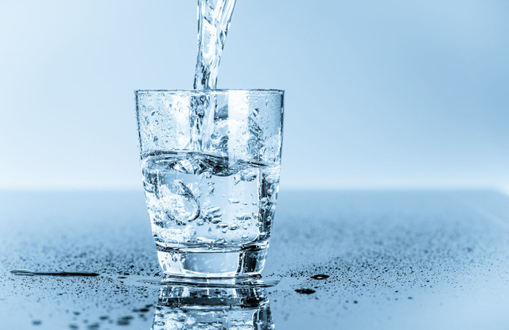
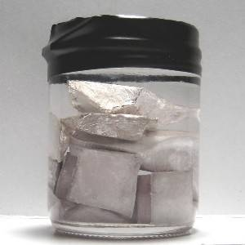
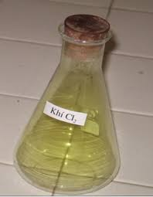
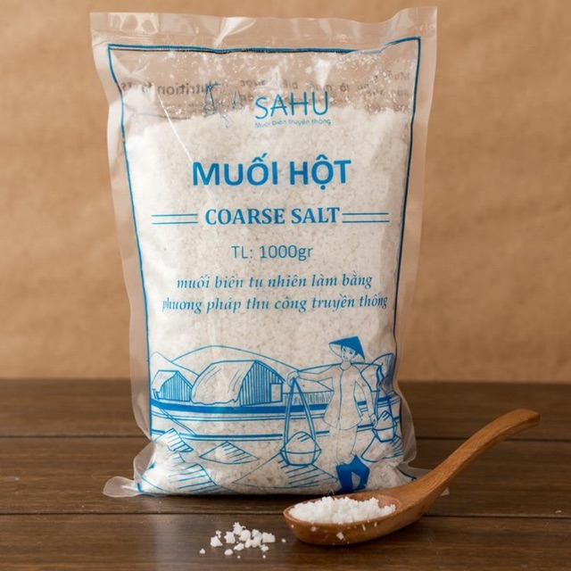
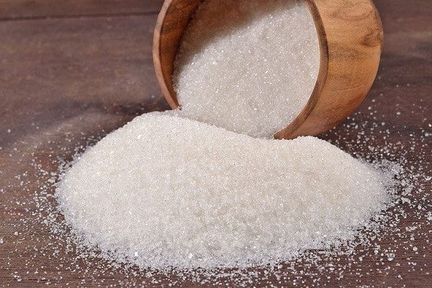
Khí oxygen
Nước
Kim loại sodium
Khí chlorine
Muối ăn
Đường ăn
Từ các hình ảnh trên, em có nhận xét gì về các chất?

Slide 4
BÀI 5
PHÂN TỬ - ĐƠN CHẤT – HỢP CHẤT

Slide 5
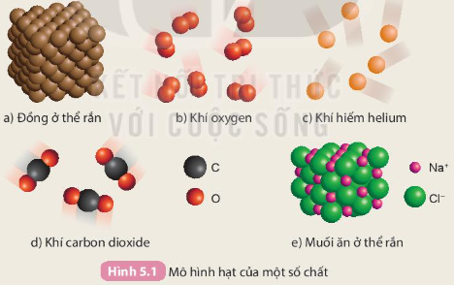
I. Đơn chất và hợp chất
Quan sát các mô hình trong Hình 5.1, thào luận nhóm bốn và thực hiện yêu cầu sau:
Dựa vào thành phần nguyên tố, em hãy phân loại các chất trên thành hai loại chất được tạo nên từ một nguyên tố hoá học và chất được tạo nên từ hai nguyên tố hoá học

Slide 6
Chất được tạo nên từ một nguyên tố hoá học:
Đồng ở thể rắn
b) Khí oxygen
c) Khí helium
Chất được tạo nên từ hai nguyên tố hoá học:
d) Khí carbon dioxide
e) Muối ở thể rắn
Đơn chất
Hợp chất
Đơn chất là gì? Hợp chất là gì?
- Đơn chất là những chất được tạo nên từ một nguyên tố hoá học.
- Hợp chất là những chất được tạo nên từ hai nguyên tố hoá học trở lên.
Thảo luận cặp đôi cho ví dụ về đơn chất và đơn chất, cho biết đơn chất và hợp chất đó tạo nên từ nguyên tố nào.
Ví dụ: Đồng (Cu), khí oxygen (O), khí helium (He), …
Ví dụ: Muối ăn (Na và Cl), khí carbon dioxide (C và O), glucose (C, H và O),…

Slide 7
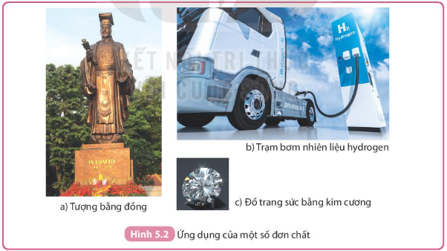
Thảo luận cặp đôi hoàn thành phiếu học tập số 1
Câu 1: Dựa vào hình 5.2 và các kiến thức thực tế, em hãy kể ra các ứng dụng của đồng, hydrogen, carbon mà em biết.
Câu 2: So sánh đơn chất oxygen và hợp chất carbon dioxide theo bảng sau. Rút ra kết luận về sự khác nhau về đơn chất và hợp chất.
 | Đơn chất oxygen | Hợp chất carbon dioxide
Thành phần nguyên tố
Vai trò đối với sự sống và sự cháy
Câu 3: Hãy dự đoán số lượng của các đơn chất nhiều hơn hay ít hơn số lượng của các hợp chất. Giải thích.

Slide 8
Câu trả lời “Phiếu học tập số 1”
Câu 1: Các ứng dụng của:
+ Đồng: làm tượng, lõi dây điện, chế tạo động cơ điện, các loại nhạc cụ,…
+ Hydrogen: làm nhiên liệu, bơm trong khinh khí cầu, bong bóng bay,…
+ Carbon: ồ trang sức, ruột bút chì, than hoạt tính,…
Câu 2:
 | Đơn chất oxygen | Hợp chất carbon dioxide
Thành phần nguyên tố | Chỉ chứa một nguyên tố oxygen | Chứa 2 nguyên tố: carbon và oxygen
Vai trò đối với sự sống và sự cháy | Duy trì sự sống và sự cháy | Không duy trì sự sống và sự cháy
Kết luận: Hợp chất và đơn chất không chỉ khác nhau về thành phần nguyên tố mà còn khác nhau về tính chất
Câu 3: Số lượng các hợp chất nhiều hơn số lượng các đơn chất vì đơn chất chỉ chứa 1 nguyên tố hoá học, còn hợp chất chứa từ 2 nguyên tố hoá học trở lên

Slide 9
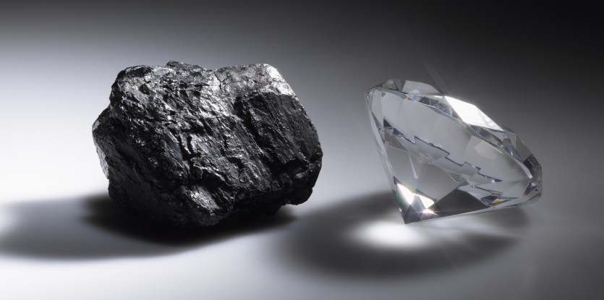
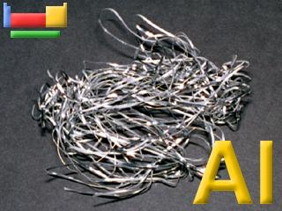
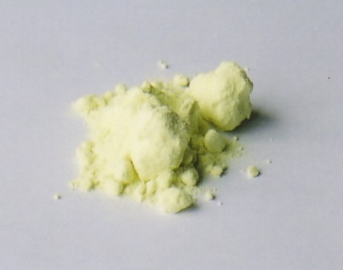
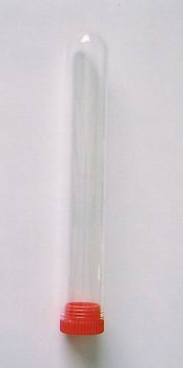
Một số nguyên tố tạo nên các dạng đơn chất khác nhau
Than chì và kim cương đều tạo nên từ nguyên tố carbon
Nhôm
Sulfur (S)
Đơn chất phân loại thành kim loại (rắn, lỏng), phi kim (rắn, lỏng, khí), khí hiếm (khí)
Khí Hydrogen H₂
Hợp chất phân loại thành hợp chất vô cơ và hợp chất hữu cơ

Slide 10
Kết luận
I. Đơn chất và hợp chất
1. Đơn chất
- Đơn chất là những chất được tạo nên từ một nguyên tố hoá học
Ví dụ: Đồng (Cu), khí oxygen (O), khí helium (He), …
- Phân loại:
+ Kim loại: sắt, đồng, nhôm,…
+Phi kim: sulfur, carbon, khí oxygen,…
+ Khí hiếm: helium,…
2. Hợp chất:
- Hợp chất là những chất được tạo nên từ hai nguyên tố hoá học trở lên
Ví dụ: Muối ăn (Na và Cl), khí carbon dioxide (C và O), glucose (C, H và O),…
- Phân loại:
+ Hợp chất vô cơ: muối ăn, khí carbon dioxide,…
+ Hợp chất hữu cơ: glucose, protein,…

Slide 11
Phân tử là gì?
II. Phân tử
1. Khái niệm
- Phân tử là hạt đại diện cho chất, gồm một số nguyên tử liên kết với nhau và thể hiện đầy đủ tính chất hoá học của chất

Slide 12
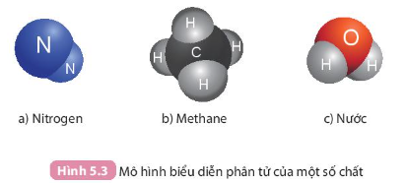
Thảo luận cặp đôi quan sát hình ảnh 5.3 cho biết mô hình nào biểu diễn phân tử đơn chất, mô hình nào biểu diễn phân tử hợp chất? Giải thích. Từ đó nhận xét sự khác nhau về phân tử đơn chất và phân tử hợp chất

Slide 13
2. Khối lượng phân tử
- Khối lượng phân tử được tính theo đơn vị amu, bẳng tổng khối lượng của các nguyên tử có trong phân tử.
Thảo luận nhóm 4 HS để trả lời mục ? trang 35.
Sử dụng giá trị khối lượng nguyên tử của một số nguyên tố trong bảng tuần hoàn để tính khối lượng phân tử của các chất được biểu diễn trong Hình 5.3a và Hình 5.3b.

Slide 14
2. Khối lượng phân tử
- Khối lượng phân tử được tính theo đơn vị amu, bẳng tổng khối lượng của các nguyên tử có trong phân tử.
- Ví dụ:
+ Khối lượng phân tử của nitrogen: 2.14 = 28 (amu)
+ Khối lượng phân tử của methane: 12 + 4.1 = 16 (amu)

Slide 15
III/ LUYỆN TẬP

Slide 16
PHIẾU HỌC TẬP SỐ 2
Câu 1: Đánh dấu X vào ô trống sao cho hợp lí:
Chất | Chất nguyên chất |  | Hỗn hợp
 | Đơn chất | Hợp chất
Nước cất
Nước đường
Iron (Sắt)
Không khí
Aluminium (Nhôm)
Nước cam
Nước biển
X
X
X
X
X
X
X
X
X
X
X

Slide 17
Câu 2:Cho biết đâu là đơn chất, đâu là hợp chất ? Giải thích và Tính khối lượng phân tử của các chất sau a/Copper sulfate biết mỗi phân tử gồm 1 nguyên tử Cu, 1 nguyên tử S và 4 nguyên tử O b/Oxygen biết mỗi phân tử gồm 2 nguyên tử O c/Muối ăn biết mỗi phân tử gồm 1 nguyên tử Na và 1 nguyên tử Cl d/Khí amoniac biết mỗi phân tử gồm 1 nguyên tử N và 3 nguyên tử H b/Bromine: biết mỗi phân tử gồm 2 nguyên tử Br

Slide 18
a/ Copper sulfate biết mỗi phân tử gồm 1 nguyên tử Cu, 1 nguyên tử S và 4 nguyên tử O b/ Oxygen biết mỗi phân tử gồm 2 nguyên tử O c/Muối ăn biết mỗi phân tử gồm 1 nguyên tử Na và 1 nguyên tử Cl
a/ Copper sulfate :Hợp chất vì tạo 3 nguyên tố là Cu ( copper), S ( sulfur) và oxygen
PTK = Cu + S + 4 O = 64 + 32 + 4. 16 = 160 amu
b/ Oxygen: đơn chất tạo bởi 1 nguyên tố là O
PTK = 2 . O = 16.2 =32 amu
c/Muối ăn : hợp chất vì tạo bởi 2 nguyên tố gồm Na( sodium) và Cl ( chlorine)
PTK = Na + Cl = 23 + 35,5 = 58,5 amu

Slide 19
d/ Khí amoniac biết mỗi phân tử gồm 1 nguyên tử N và 3 nguyên tử H e/ Bromine: biết mỗi phân tử gồm 2 nguyên tử Br
d/ Khí amoniac: hợp chất vì tạo bởi 2 nguyên tố là N và H
PTK = N + 3H = 14 + 3.1 =17amu
e/ Bromine: đơn chất vì tạo bởi 1 nguyên tố Br
PTK = 2 Br = 2.80 = 160 amu

Slide 20
CHẤT
1
21
ĐƠN CHẤT
HỢP CHẤT
3
4
6
KIM LOẠI
PHI KIM
5
HỢP CHẤT HỮU CƠ
HỢP CHẤT VÔ CƠ
Điền cụm từ thích hợp vào các ô số trong sơ đồ thể hiện sự phân loại chất ở trên .

Slide 21
Câu 4: Hãy chọn câu đúng trong các câu sau:
a- Đơn chất là những chất tạo nên từ 2 nguyên tố hoá học trở lên.
b- Hợp chất là những chất tạo nên từ 1 nguyên tố hoá học
c- Đơn chất là những chất tạo nên từ 1 nguyên tố hoá học
d- Cả 3 ý trên đều đúng.
c

Slide 22
Câu 5: Trong số các chất cho dưới đây, hãy chỉ ra và giải thích chất nào là đơn chất , chất nào là hợp chất?
Khí amoniac tạo nên từ N & H.
Phosphorus đỏ tạo nên từ P.
Acid chlohiđric tạo nên từ H& Cl.
Calcium carbonat tạo nên từ Ca, C, O.
Glucozo tạo nên từ C, H, O.
Kim loại Magnesium tạo nên từ Mg.
Hợp chất
Đơn chất
Hợp chất
Hợp chất
Hợp chất
Đơn chất

Slide 23
VẬN DỤNG
VỀ NHÀ HOÀN THÀNH
PHIẾU HỌC TẬP SỐ 3
Câu 1: Em hãy giải thích vì sao khi mở lọ nước hoa, một lát sau có thể ngửi thấy mùi nước hoa
Câu 2: Em quan sát video thí nghiệm: hoà tan thuốc tím vào nước, giải thích hiện tượng quan sát được (Link https://www.youtube.com/watch?v=O2uyagAE-BA)

Slide 24
DẶN DÒ
-HỌC BÀI VÀ LÀM ……..
- Đọc và tìm hiểu trước …..

